Slide 1
Ocenjevanje 7. razred zgodovina

Slide 2
Ustno spraševanje zgodovina
Tisti, ki še nimate nobene ocene v 2. konferenci pri zgodovini.
Preko ZOOMA. Če imaš težave, povej takoj!
Pri spraševanju prižgano kamero in mikrofon.
3 vprašanja.
Po 5 v skupini.

Slide 3
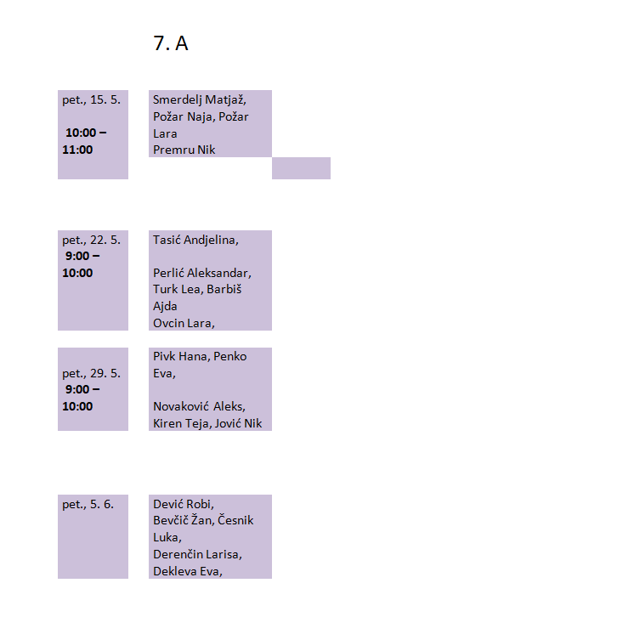
Razpored spraševanja 7. A
Dobro poglej DATUM IN URO!

Slide 4
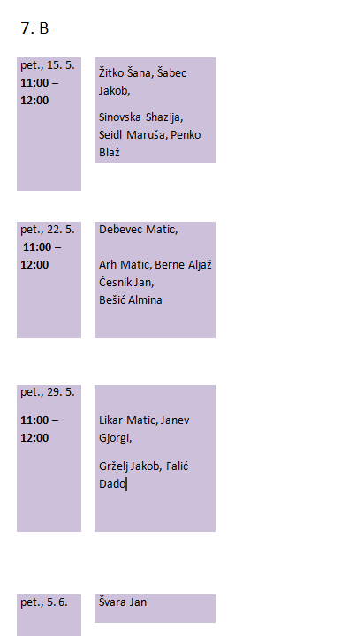
Razpored spraševanja 7. B
Dobro poglej DATUM IN URO!

Slide 5
Vprašanja za spraševanje
Odgovori morajo biti tako obsežni kot so v rešitvah.
Preglej svoje odgovore iz rešitev.
Kdor mi še ni poslal svojih odgovorov na vprašanja za ponavljanje, jih mora poslati še danes!

Slide 6
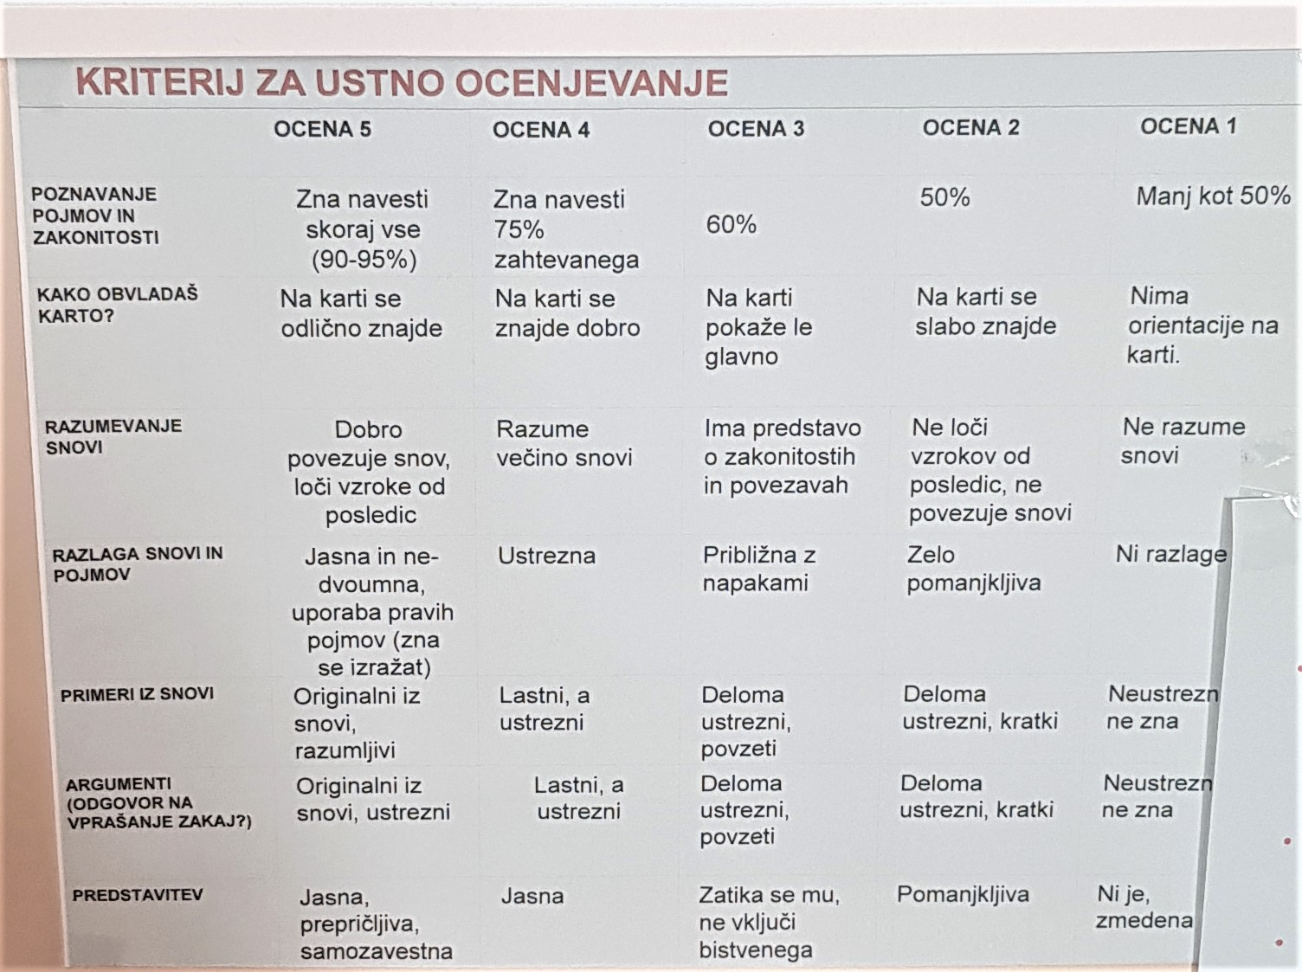
Kriterij ustnega ocenjevanja
Kriterij za ocenjevanje bo isti kot ga poznate iz šole.

Slide 7
VPRAŠANJA ZA PONAVLJANJE.docx
Sprašujem po vprašanji, ki ste jih dobili za ponavljanje.
Snov učbenik stran 87-117.
Vaša vprašanja ☺

